Slide 1
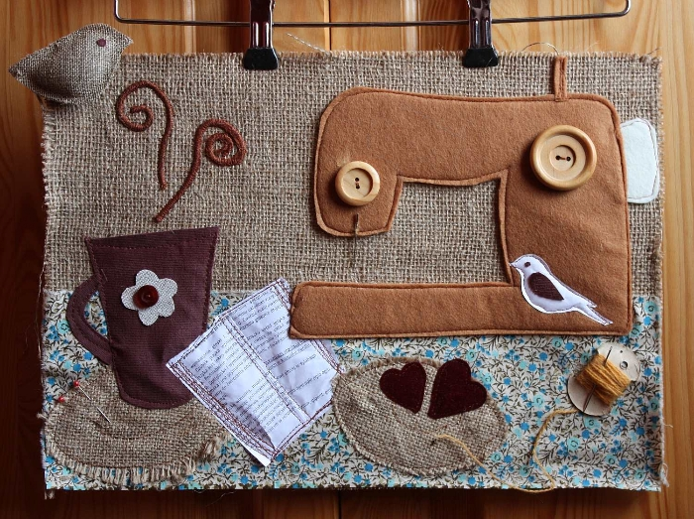
ВЫПОЛНЕНИЕ АППЛИКАЦИИ ИЗ ТКАНИ
Автор: Лебедева Лариса Георгиевна
учитель технологии
МБОУСОШ №1 г.Тула
Л Л

Slide 2
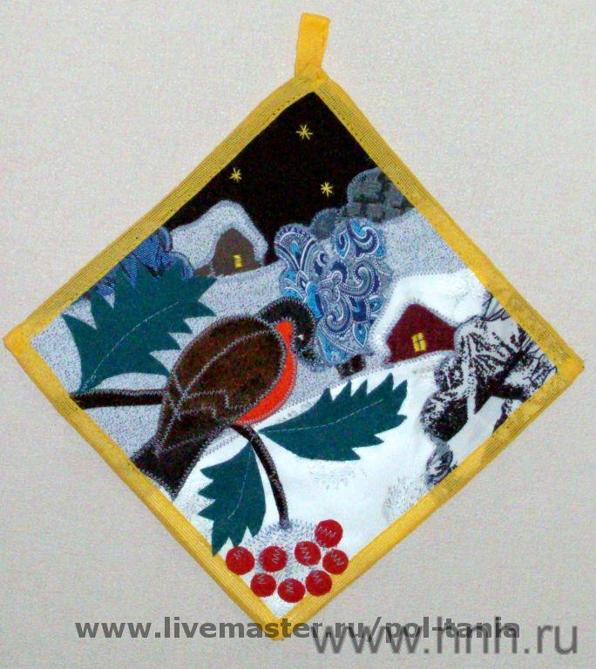
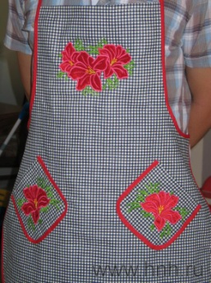
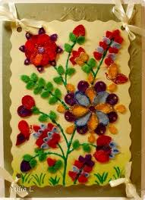
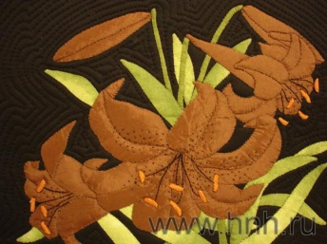
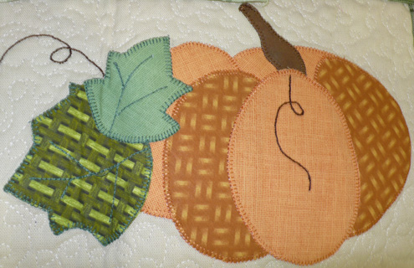
ОБЪЕКТЫ ДЛЯ АППЛИКАЦИИ
Л Л

Slide 3
Одним из распространённых видов аппликации, который применяют для украшения, ремонта и отделки изделий является аппликация из ткани - или накладное шитьё
Л Л

Slide 4
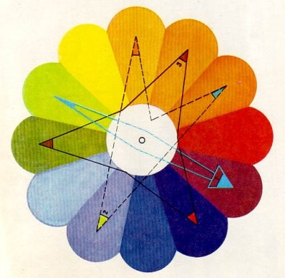
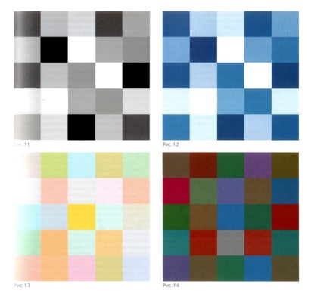
Вспомним о цвете
В цветовом круге противолежащими
будут контрастные цвета: голубой — красный, фиолетовый — желтый. Смешивая каждую пару соседних цветов, получают все промежуточные оттенки (желтый и оранжевый дают желто-оранжевый оттенок, оранжевый с красным — оранжево-красный, зеленый с голубым — голубовато-зеленый и т. д.).
Л Л

Slide 5
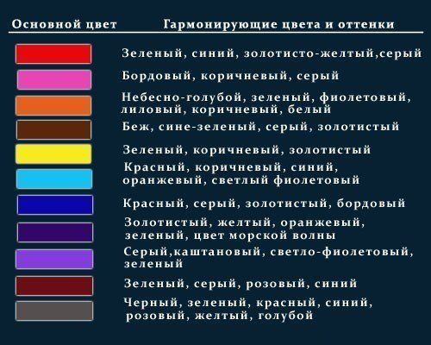
ГАРМОНИЯ ЦВЕТА И ОТТЕНКОВ
Л Л

Slide 6
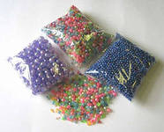
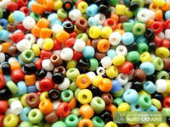
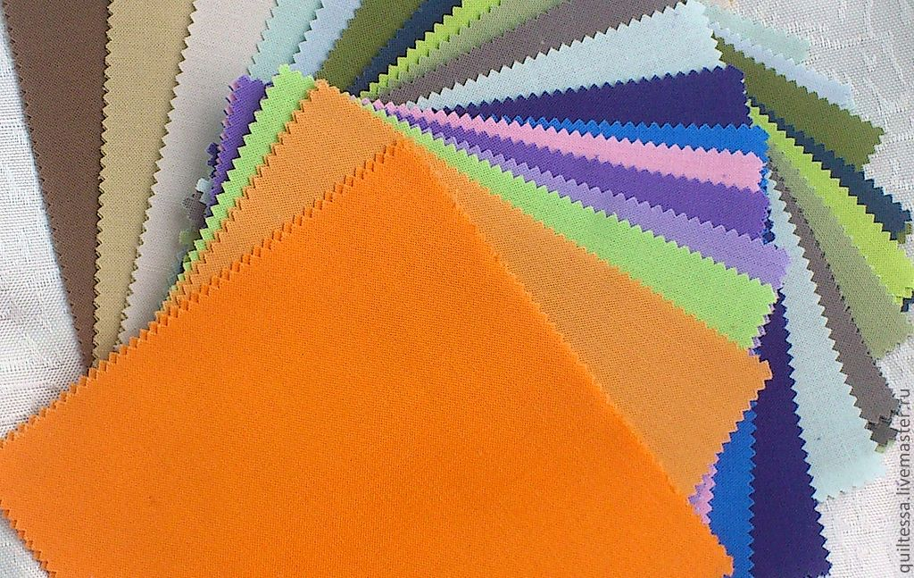
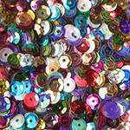
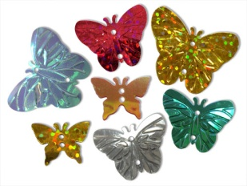
Материалами для тканевой аппликации могут служить всевозможные натуральные и синтетические ткани разной фактуры — гладкой, ворсистой, блестящей, матовой. Для выполнения выпуклой аппликации под неё подкладывают прокладочный материал - флизелин, синтепон, ватин. Аппликация может сочетаться с различными видами вышивки – стебельчатым швом, гладью, вышивкой бисером, пайетками и т. п.
Л Л

Slide 7
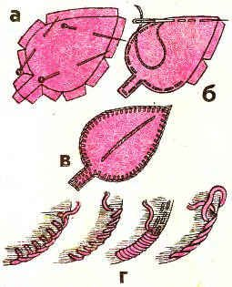
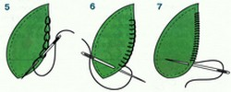
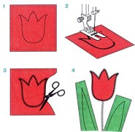
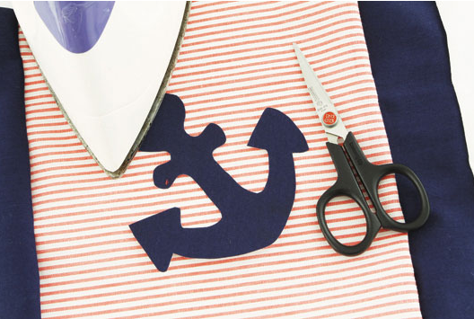
Способы соединения аппликации с основой
Соединение аппликации с основной тканью можно производить
Ручным
Машинным
Клеевым
Л Л

Slide 8
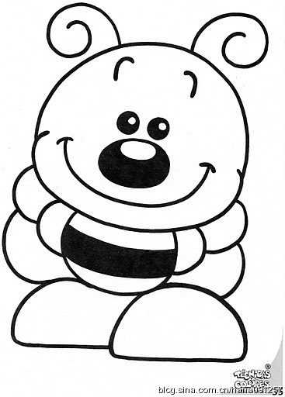
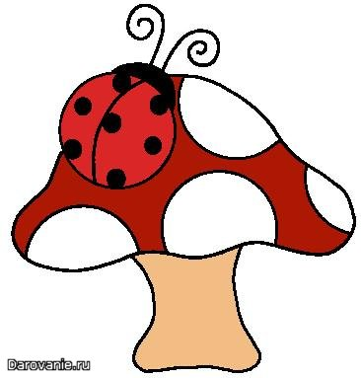
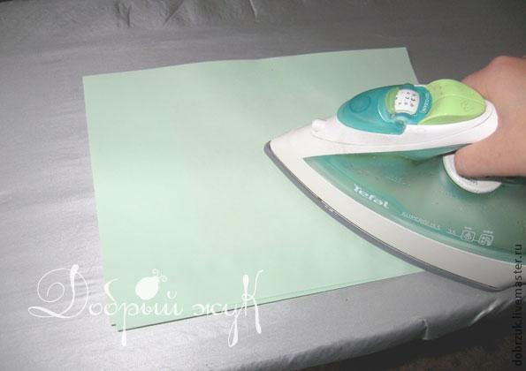
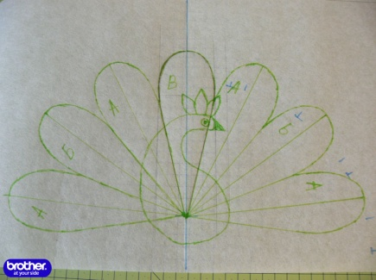
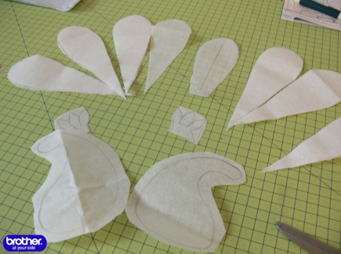
Этапы выполнения аппликации.
Разработать или выбрать рисунок
Выбрать ткань по цвету и фактуре в зависимости от сюжета; ткань проутюжить
Перевести рисунок на кальку пронумеровать детали и вырезать
Л Л

Slide 9
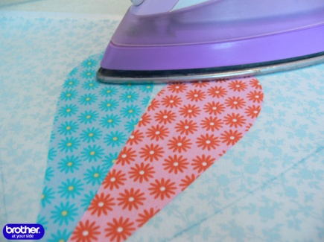
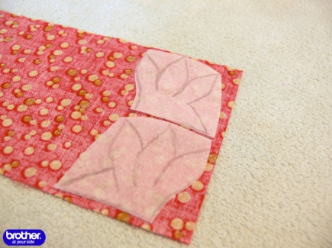
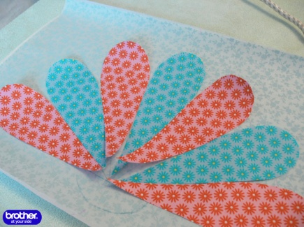
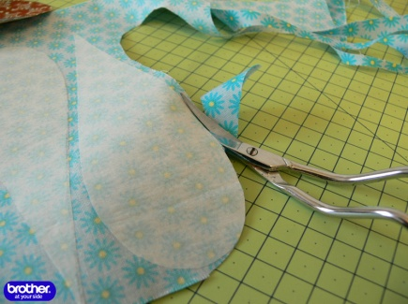
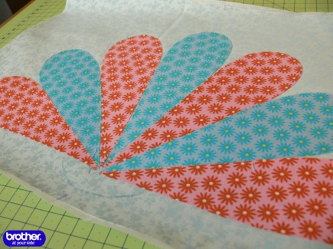
Основную ткань для аппликации укрепить подкладочной (флизелин, клеевая ткань)
Перевести детали аппликации на ткань, соблюдая направление долевой нити
Выкроить детали
Наметать подготовленные детали на изделие
Л Л

Slide 10
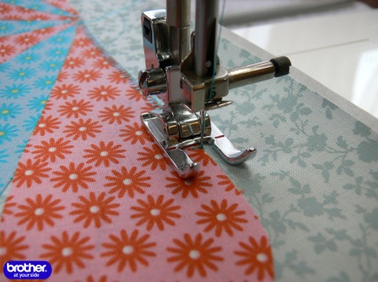
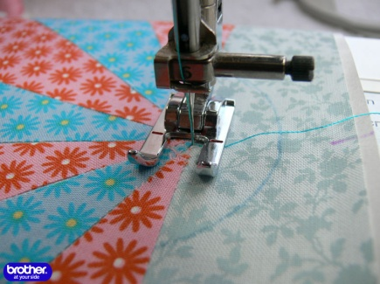
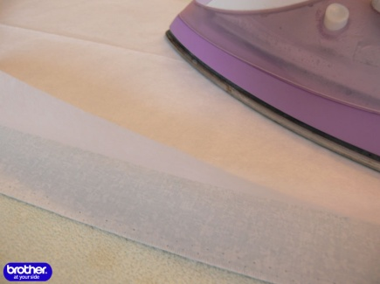
Закрепить детали, согласно порядковому номеру, машинной строчкой « зигзаг»
Отутюжить через влажную ткань или используя функцию подачи пара
Л Л

Slide 11
Техника безопасности при выполнении ручных работ
Положить инструменты и приспособления в отведённое для них место
Быть внимательной к работе
Вкалывать иглы и булавки только в игольницу
Класть ножницы справа с сомкнутыми лезвиями, направленными от себя
Передавать ножницы только с сомкнутыми лезвиями и кольцами вперёд
По окончании работы убрать рабочее место
Л Л

Slide 12
При выполнении влажно - тепловых работ
Проверить целостность шнура и чистоту подошвы утюга
Выполнять влажно - тепловую обработку, стоя на резиновом коврике
Включать и выключать утюг сухими руками, берясь за корпус вилки
Ставить утюг на специальную подставку
Следить за температурой нагрева утюга
По окончании работы выключить утюг
Л Л

Slide 13
При выполнении машинных работ
Проверить исправность машины
Проверить перед соединением деталей, не осталось ли в них ручная игла или булавки
Установку шпульного колпачка, заправку верхней нитки производить при выключенной машине
Не класть ножницы и другие инструменты около вращающихся частей машины
Не передавать ножницы, изделие или детали при включенной машине
По окончании работы выключить машину и убрать рабочее место
Л Л

Slide 14
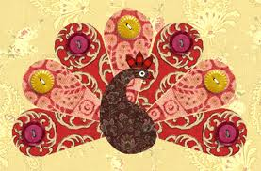
СПАСИБО ЗА ВНИМАНИЕ
ЖЕЛАЮ УДАЧНОЙ РАБОТЫ
Л Л

Slide 15
Используемая литература
Зайцева О. Лоскутное шитье: Практическое руководство. — М.; СПб: АСТ; Астрель-СПб, 2007.
Иванова Ю. Игра в лоскуты Веры Щербаковой. — Тверь: Культура и традиции, 2007.
Штауб-Вахсмут Б. Пэчворк и квилт. Лоскутное шитьё. — Профиздат, 2007. Исторический обзор // Золушка шьёт. — 2004. — № 48
Румянцева Е.А. Аппликация.– М.: Мир книги, 2010.
Ресурсы интернета
http://masteriua.ru/EMBROIDE/appl/appl.html
http://www.hnh.ru/handycraft/2011-01-08-5
http://www.tambour.ru/txt/5nakl01.shtml
https://www.google.ru/search?q=%D1%86%D0%B2%D0%B5%D1
http://www.arijas.ru/applikaciya
Л Л

